Slide 1
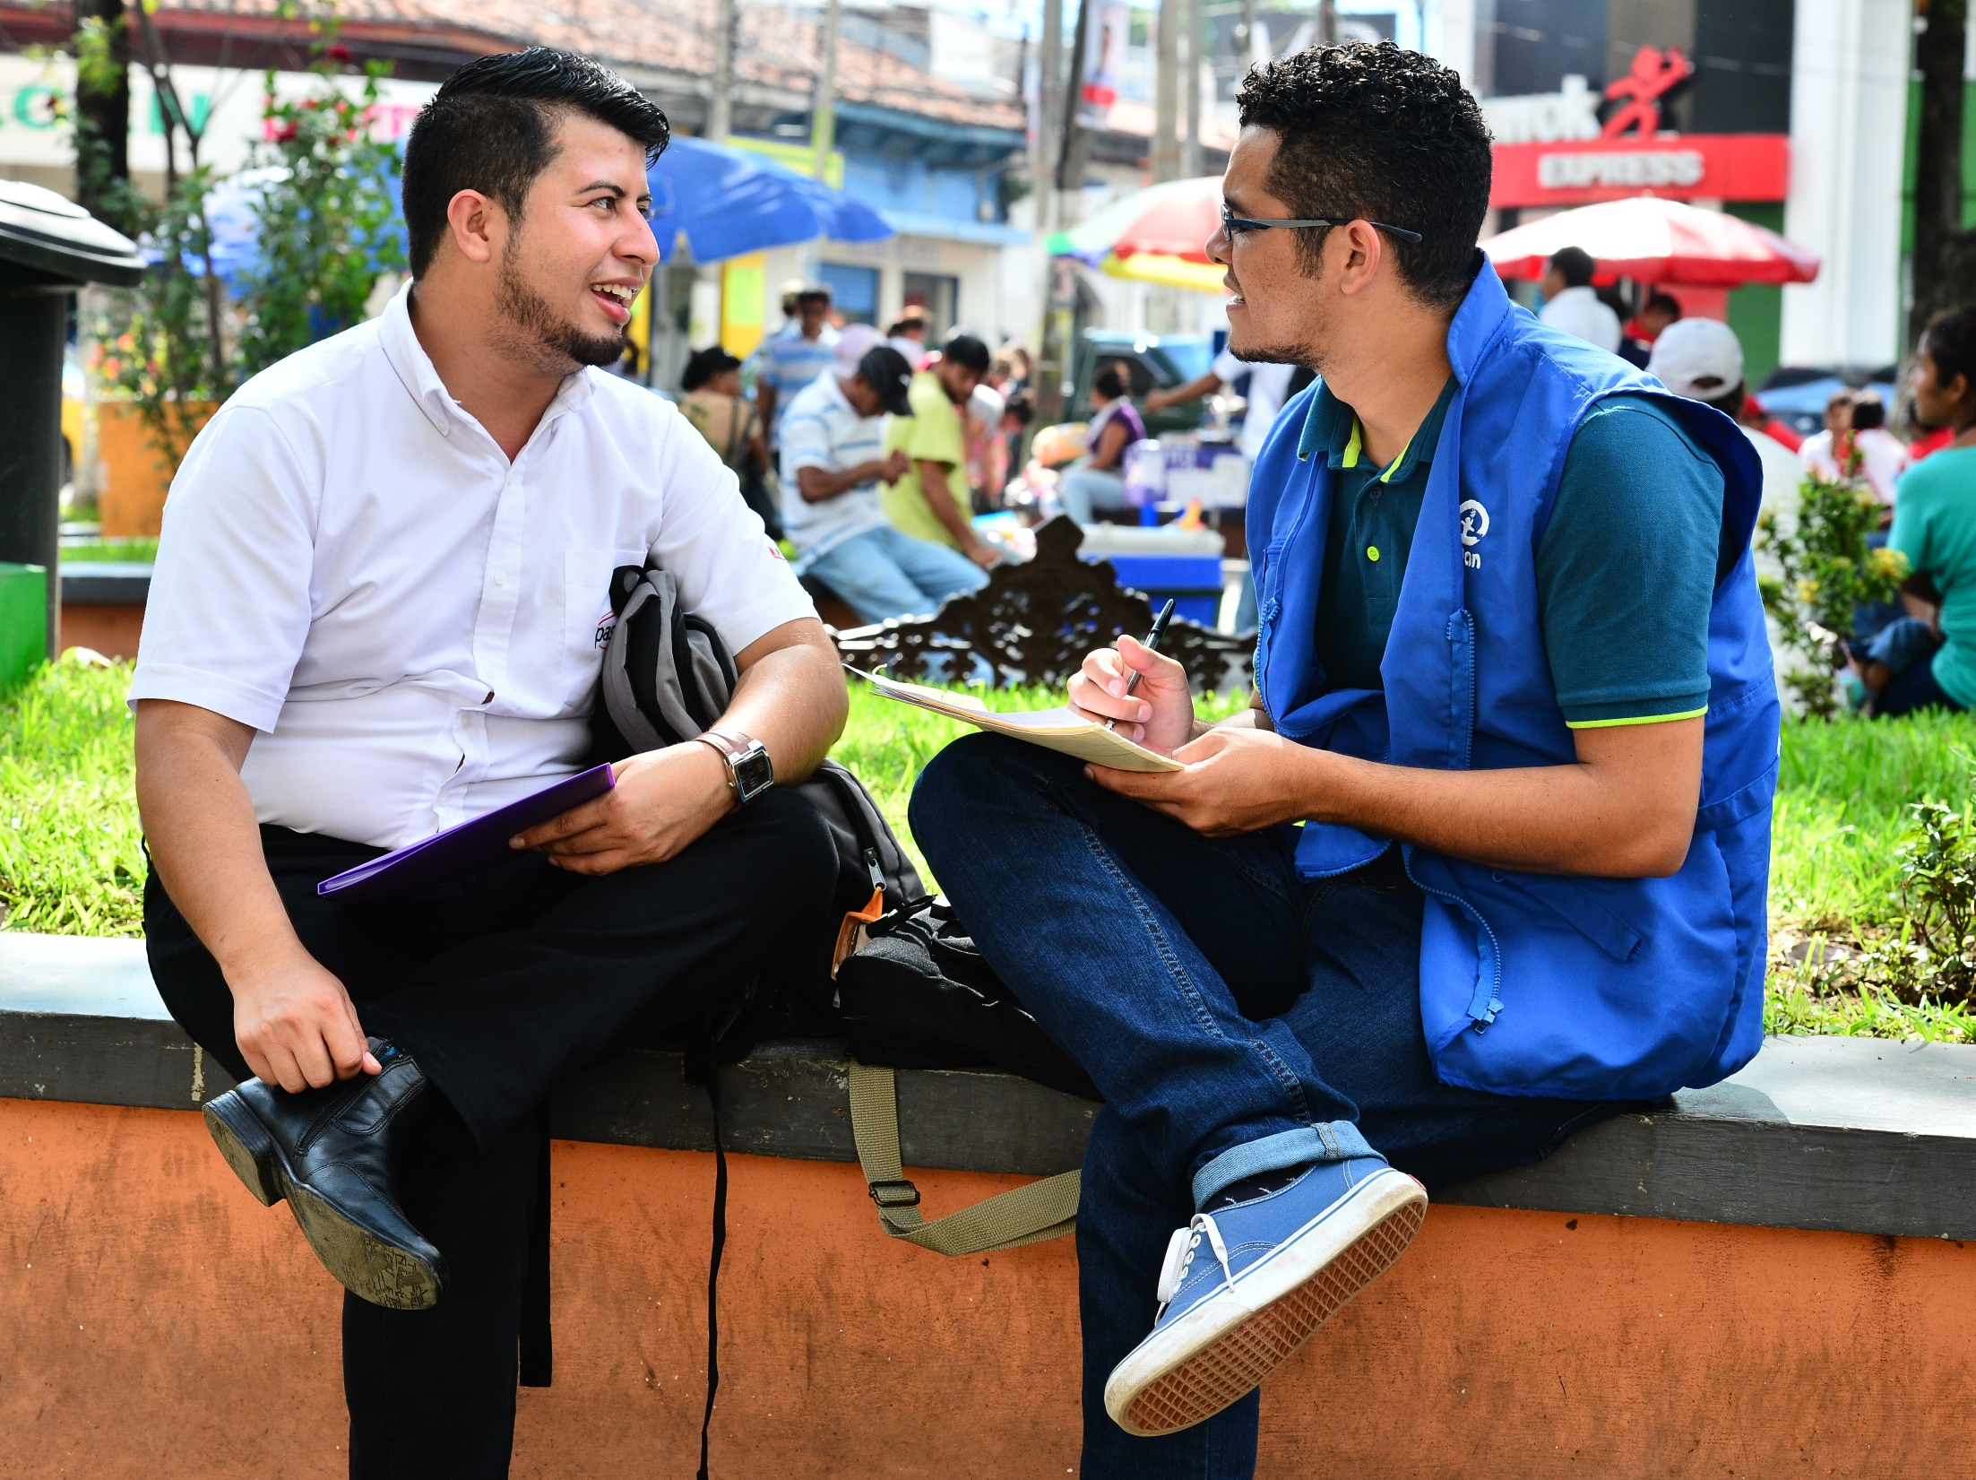
Propuesta de extension VIH
2017 - 2018
Innovando servicios, reduciendo riesgos y renovando vidas en El Salvador
Plan International/ Fondo Mundial

Slide 2
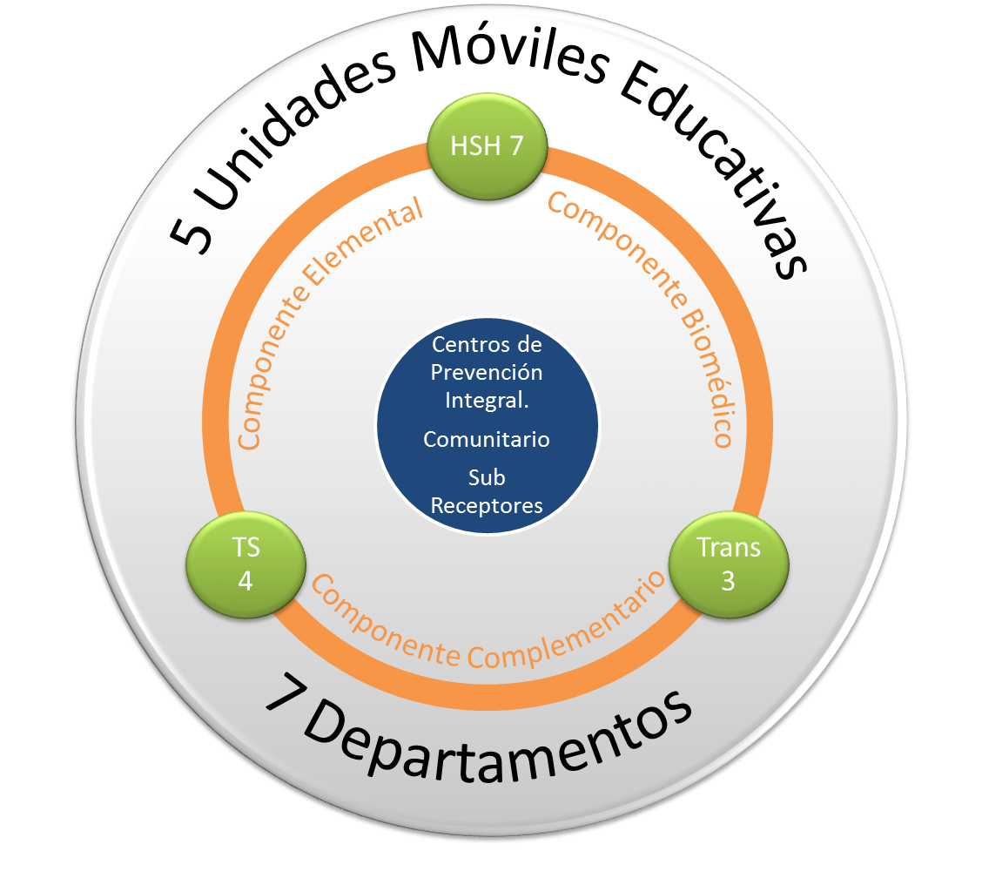
Propuesta de intervención
2014 - 2016
Alianzas con: Instituciones Gubernamentales
Municipalidades, ONG`s
Plan Estratégico Nacional Multisectorial
Estrategia de Prevención Combinada
Centros Comunitarios de Prevención Integral
Estrategia de sostenibilidad de organizaciones
Estrategia de emprendimiento y generación de empleos para personas viviendo con VIH

Slide 3
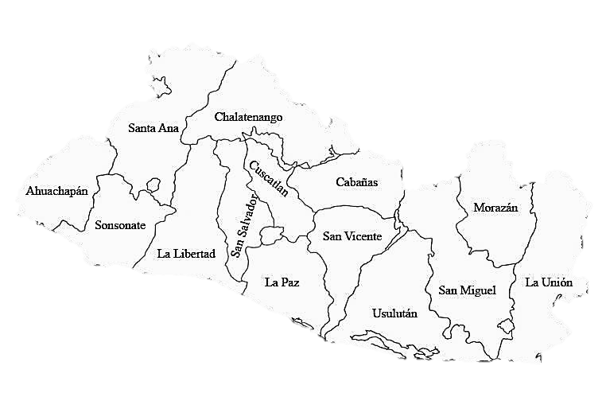
Propuesta de intervención
2014 - 2016
Cobertura Nacional
VICIT
CPI TRANS = 3
CPI HSH = 7
CPI TS = 4

Slide 4
Propuesta de intervención
2014 - 2016
Población HSH
 | 2014 |  |  | 2015
Indicador/HSH | META SEGÚN MARCO DE DESEMPEÑO | Cumplimiento | Porcentaje de cumplimiento | META SEGÚN MARCO DE DESEMPEÑO | Cumplimiento | Porcentaje de cumplimiento
Básico (NUEVOS+SEGUIMIENTOS) | 3894 | 4128 | 106% | 9656 | 9895 | 102%
Complementarios | 732 | 2174 | 297% | 1463 | 5170 | 353%
Población MTS
 | 2014 |  |  | 2015
Indicador/HSH | META SEGÚN MARCO DE DESEMPEÑO | Cumplimiento | Porcentaje de cumplimiento | META SEGÚN MARCO DE DESEMPEÑO | Cumplimiento | Porcentaje de cumplimiento
Básico (NUEVOS+SEGUIMIENTOS) | 2928 | 2962 | 101% | 7318 | 7029 | 96%
Complementarios | 1024 | 2900 | 283% | 2048 | 2441 | 119%
Población TRANS
 | 2014 |  |  | 2015
Indicador/HSH | META SEGÚN MARCO DE DESEMPEÑO | Cumplimiento | Porcentaje de cumplimiento | META SEGÚN MARCO DE DESEMPEÑO | Cumplimiento | Porcentaje de cumplimiento
Básico (NUEVOS+SEGUIMIENTOS) | 551 | 558 | 101% | 1110 | 1051 | 95%
Complementarios | 193 | 333 | 173% | 386 | 398 | 103%

Slide 5
Propuesta de intervención
2014 - 2016
94%

Slide 6
Propuesta de intervención
2014 - 2016

Slide 7
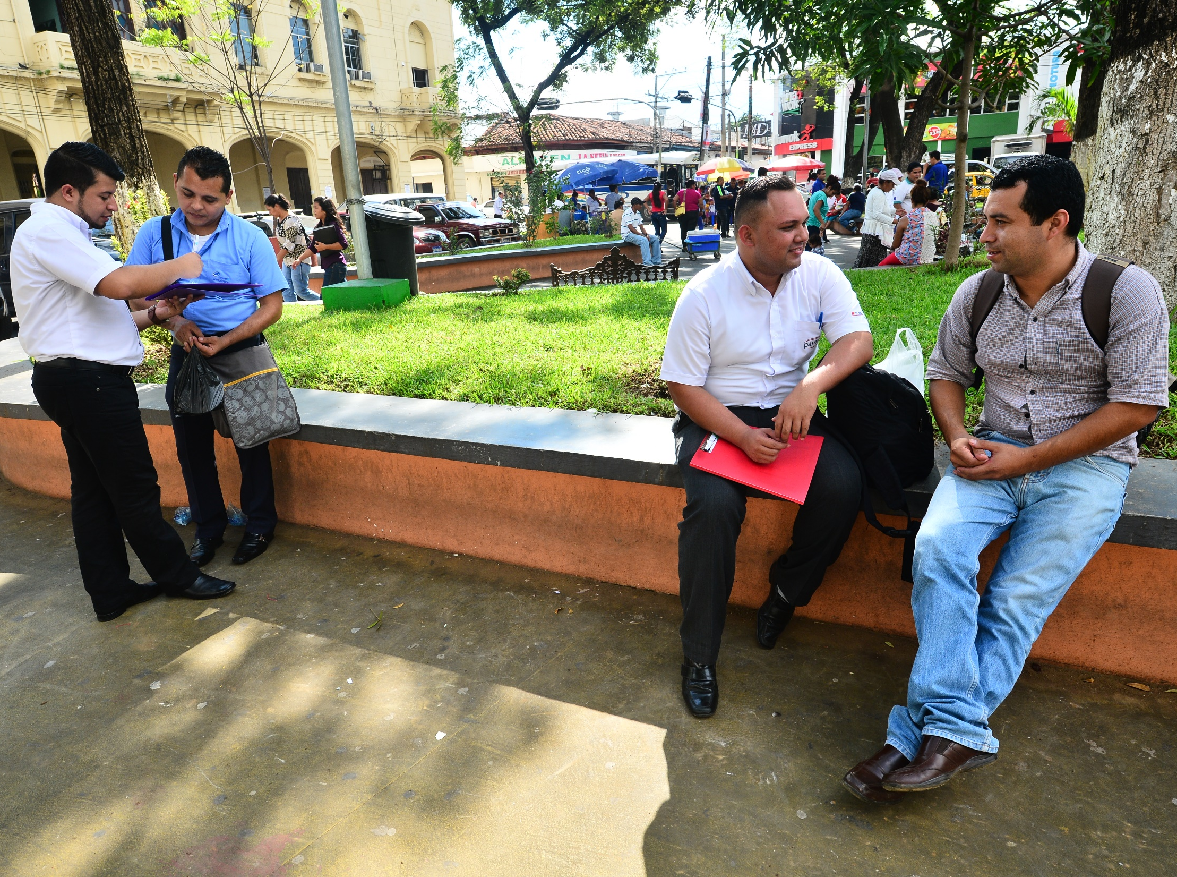
Estrategias
Extension - VIH
2017 - 2018
Solicitud simplificada de financiamiento
Innovando servicios, reduciendo riesgos y renovando vidas en El Salvador
Plan International/ Fondo Mundial

Slide 8
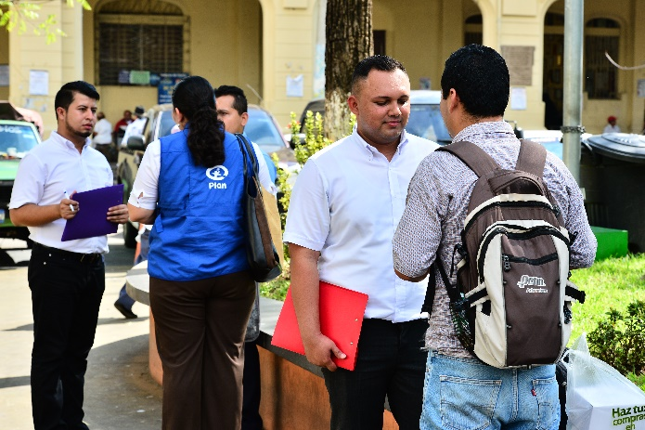
Estrategias extensión VIH
2017 - 2018
Prevención combinada
Adherencia comunitaria
Construcción de entornos favorables y sostenibilidad
Fortalecimiento del sistema de información y vigilancia

Slide 9
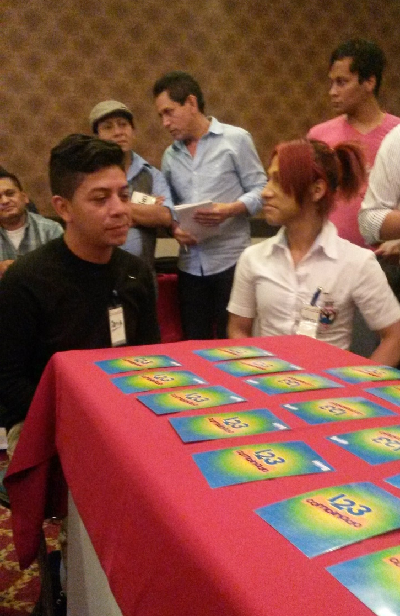
AE1
IMPLEMENTACION DE LA ESTRATEGIA DE PREVENCION COMBINADA. (Oferta de servicios del Paquete Básico de Prevención y Paquete Complementario de Prevención.)
Intervenciones Claves Paquete Básico de Prevención de VIH
Acciones de cambio de Comportamiento, a través de metodologías lúdicas actualizadas que refuercen de manera específica por población los mensajes claves; con la intención de refrescar la estrategia y hacerla más atractiva a las poblaciones.
Revisión de la estrategia de entrega de insumos por población.
Referencia a prueba de VIH y otras ITS: Se ofrecerá acompañamiento a todas las personas que cierren el paquete básico; exhortándolos a que visiten clínicas VICITS. En el entendido que esta decisión es de carácter individual y voluntaria
Estrategia de ampliación de cobertura de unidades móviles educativas.
Desarrollo de metodología específica para la promoción de los servicios que ofertan los servicios VICITS y los beneficios que las poblaciones pueden obtener, que incluyen: Prueba de VIH, pruebas de otras ITS, consejería, tratamiento para ITS.

Slide 10
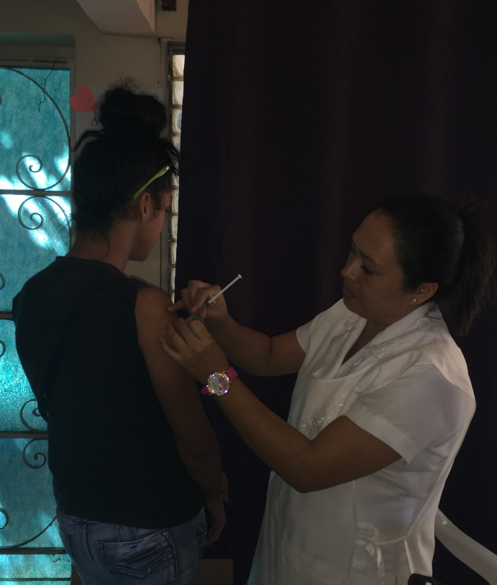
AE1
IMPLEMENTACION DE LA ESTRATEGIA DE PREVENCION COMBINADA. (Oferta de servicios del Paquete Básico de Prevención y Paquete Complementario de Prevención)
Intervenciones Claves Paquete Complementario
Se fortalecerá y estandariza las intervenciones que se hacen a las instituciones garantes de los Servicios Complementarios, para que presten de manera efectiva y oportuna los paquetes complementarios.
Se trabajara en un sistema de protección social encaminado en la formación de recursos para el manejo efectivo de adicciones.
Se continuaran haciendo procesos de formación para las clínicas VICITS en disminución de estigma y discriminación, para la atención integral de las poblaciones claves.

Slide 11
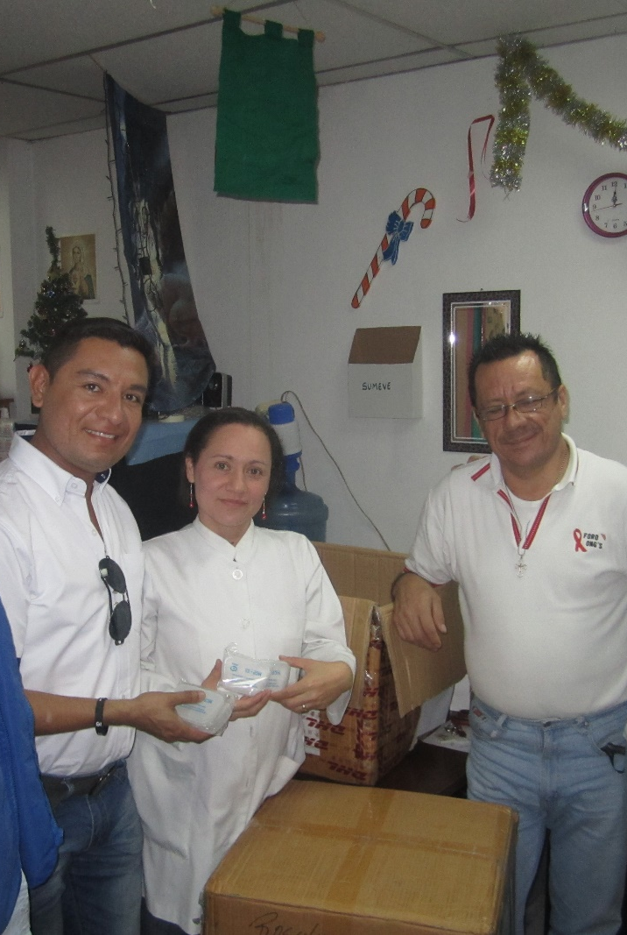
AE2
IMPLEMENTACION DE LA ESTRATEGIA DE ADHERENCIA COMUNITARIA.
Intervenciones Claves
Continuar con la Implementación de la estrategia de Adherencia Comunitaria a través de la visita domiciliar y navegación de los y las usuarias en abandono a las clínicas de atención integral.
Incorporación de la estrategia de manejo de los grupos de apoyo
Implementación de la estrategia de emprendimiento y empleabilidad para personas con VIH
Fortalecer a los y las educadoras en consejería en el tema de manejo de adicciones.

Slide 12
AE3
CONSTRUCCION DE ENTORNOS FAVORABLES Y SOSTENIBILIDAD.
Intervenciones Claves
Seguimiento a los planes de fortalecimiento institucionales elaborados y aprobados.
Seguimiento a la implementación a los planes de sostenibilidad.
Mapeo y establecimiento de alianzas y asocios con actores claves para gestionar los Planes de sostenibilidad. (Asociaciones cooperativas y comunitarias, gobiernos locales, fondos de gobierno, empresas privadas)
Promoción de marcos legales favorables para la promoción de los derechos de las poblaciones claves y personas con VIH. (Ley de Identidad de Mujeres Trans, seguimiento a análisis de situación de los vacíos de Derechos de las TSF, Ley de VIH)

Slide 13
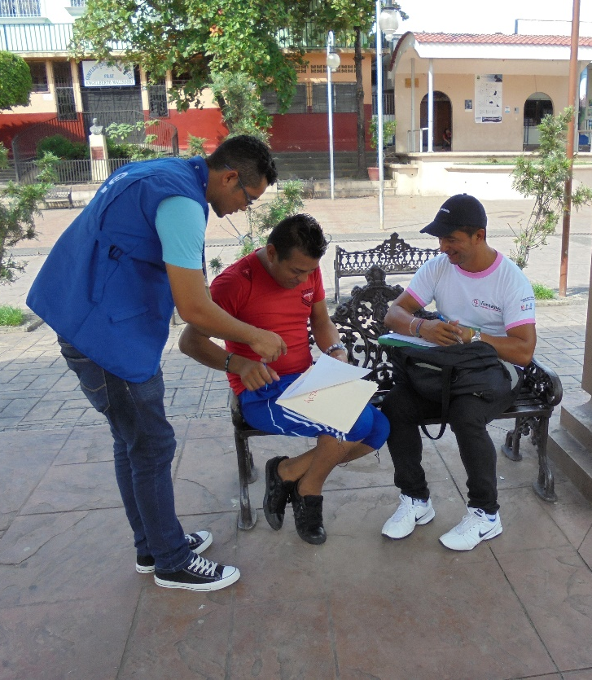
AE4
FORTALECIMIENTO DEL SISTEMA DE INFORMACION Y VIGILANCIA
Intervenciones Claves
Fortalecimiento de monitoreo comunitario participativo: Sistema de comunicación efectiva entre los SR y el RP, a través del fortalecimiento de Redes ya existentes, con la participación de LIDERES(SAS) de las poblaciones Claves.
Desarrollo de procesos de divulgación y rendición de cuentas de las acciones programáticas y financieras.
Estudio de impacto de las actividades del programa y seguimiento a estudios de tamaño de población.

